Slide 1
毕设
题目
机器视觉工件目标检测与精密测量技术
学 号： 05103050
刘奕聪
班 级： 光信息1002班
指导老师： 毛智礼

Slide 2

1
传统工件检测方式
受限于人的主观感觉，难以形成技术标准化
依靠人工分析、推理，导致生产效率的下降
劳动强度大，造成过大的劳动成本
机器视觉工件目标检测与精密测量技术
Notes:
机器视觉工件目标检测与精密测量技术

Slide 3
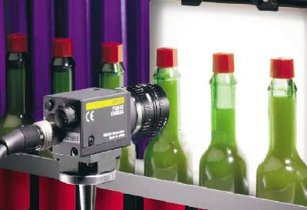
2
机器视觉检测方式
使用机器代替人眼来识别和处理图像
结合计算机的优势进行计算分析和信息集成
摩尔定律表明系统计算能力的扩展成本不断降低
机器视觉工件目标检测与精密测量技术
Notes:
机器视觉工件目标检测与精密测量技术

Slide 4
3
系统介绍
模块名 | 主要功能 | 主要技术点
主控模块 | 用户交互 驱动底层模块 | 输入输出处理
图像处理模块 | 提供常用的图像处理功能 | 图像均衡化 边缘提取
透视变换模块 | 矫正倾斜的图像 | 透视变换
霍夫变换模块 | 检测形状 | 霍夫变换
标记模块 | 对结果进行展示 | Matlab绘图
机器视觉工件目标检测与精密测量技术
Notes:
机器视觉工件目标检测与精密测量技术

Slide 5
0
标题
机器视觉工件目标检测与精密测量技术
Notes:
机器视觉工件目标检测与精密测量技术

Slide 6
谢谢聆听
（一句话表示感谢！！~随便写）
机器视觉工件目标检测与精密测量技术

